Slide 1

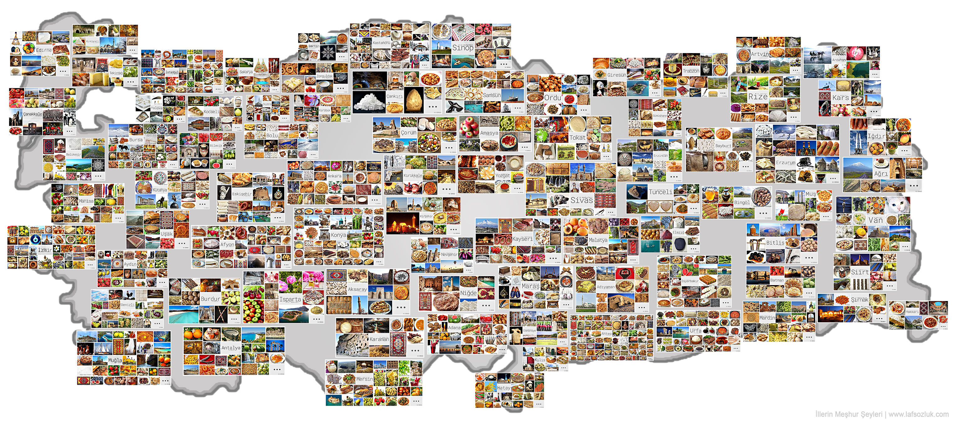



24. Kasım. 2023 Ders 9
Türkçe Öğreniyorum.
I am Learning Turkish.
C

Slide 2
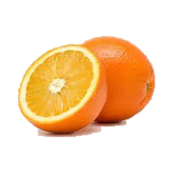
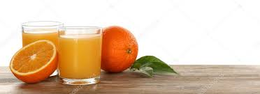
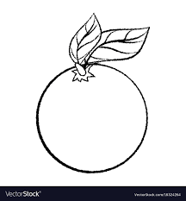
A: Bu nedir?
(What is this?
B:Portakal
A: Portakal nerede? (Where is the orange?)
B. Masada (On the table)
A: Bu ne renk? B: Turuncu
Portakal.

Slide 3
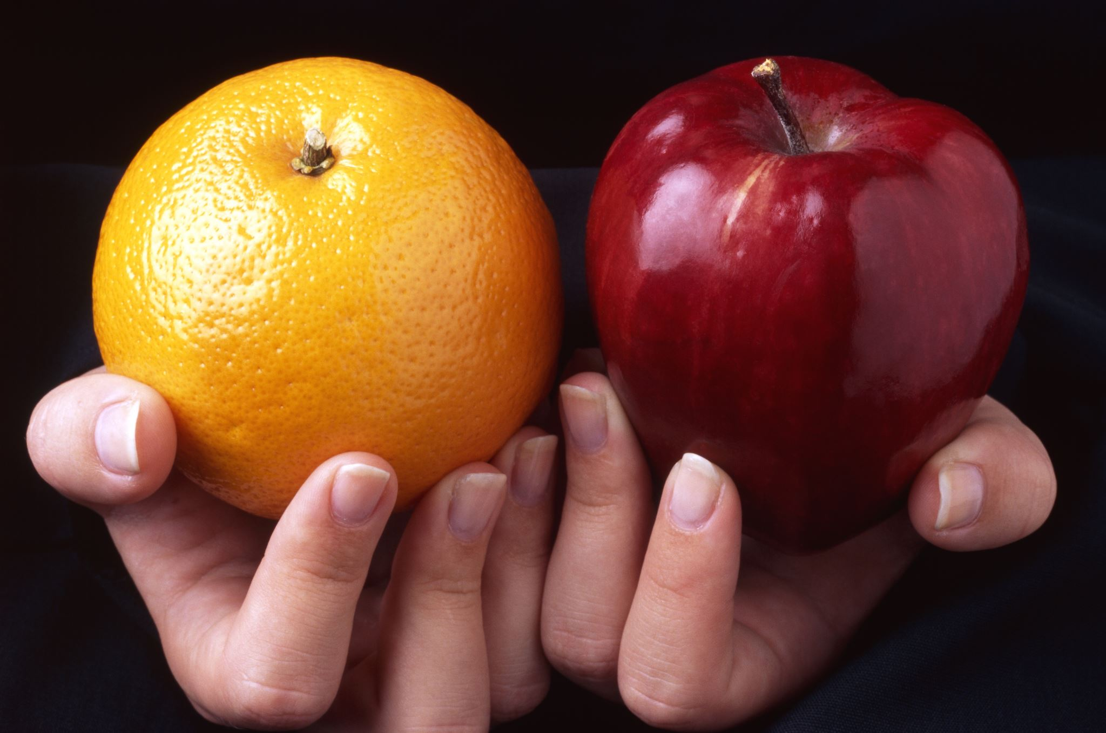
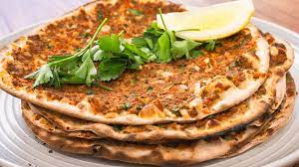
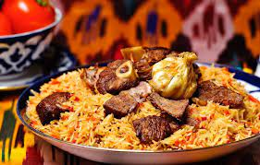
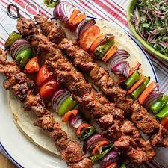
yiyeceğim….. I will eat. (Gelecek Zaman/Future tense.)
1. Portakal yiyeceğim. I will eat orange.
2. Elma yiyeceğim. I will eat apple.
3. Lahmacun yiyeceğim. I will eat lahmacun.
4. Pilav yiyeceğim. I will eat rice
5. Kebap yiyeceğim. I will eat kebab.
elma
lahmacun
pilav
kebap
portakal

Slide 4
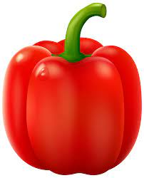
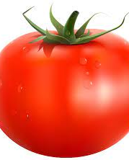
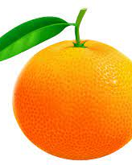
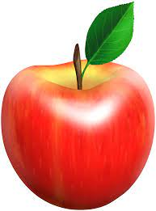
Kamilla/Doniyerbek
1. İki tane muz yiyeceğim. (I will eat two bananas.)
2. Elma yiyeceğim. (I will eat apple.)
3. Patlıcan yiyeceğim. (I will eat egg plant.)
4. Dondurma yiyeceğim. (I will eat ice-cream.)
5 Baklava yiyeceğim. (I will eat baklava.)
6. Kebap yiyeceğim. (I will eat kebab.)
yiyeceğim….. I will eat.
1. İki red portakal yiyeceğim. (I will eat two red oranges.)
2. Bir kırmızı elma yiyeceğim. (I will eat a red apple.)
3. Dört yeşil biber yiyeceğim. (I will eat four green peppers.)
4. Beş sarı domates yiyeceğim. (I will eat five yellow tomatoes.)
5. İyi pilav yiyeceğim. (I will eat good rice.)

Slide 5
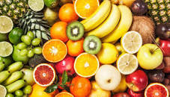
Doniyerbek
1. İki tane muz yiyeceğim. (I will eat two bananas.)
2. Elma yiyeceğim. (I will eat apple.)
3. Patlıcan yiyeceğim. (I will eat egg plant.)
4. Dondurma yiyeceğim. (I will eat ice-cream.)
5 Baklava yiyeceğim. (I will eat baklava.)
6. Kebap yiyeceğim. (I will eat kebab.)
yiyeceğim….. I will eat.
1. İki red portakal yiyeceğim. (I will eat two red oranges.)
2. Bir kırmızı elma yiyeceğim. (I will eat a red apple.)
3. Dört yeşil biber yiyeceğim. (I will eat four green peppers.)
4. Beş sarı domates yiyeceğim. (I will eat five yellow tomatoes.)
5. İyi pilav yiyeceğim. (I will eat good rice.)

Slide 6
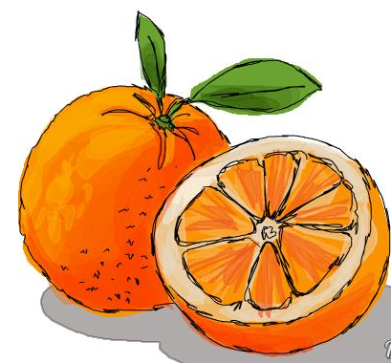

Kamilla – write a story
Babam eve geldiğinde üç portakal yedim. (When my Father came home, I ate 3 oranges.)
Annem bir portakal yedi. (My mother ate an orange.)
Portakallar iyiydi. (Oranges were good.)
Toplamda dört portakal yedik. (We ate totally 4 oranges.)

Slide 7
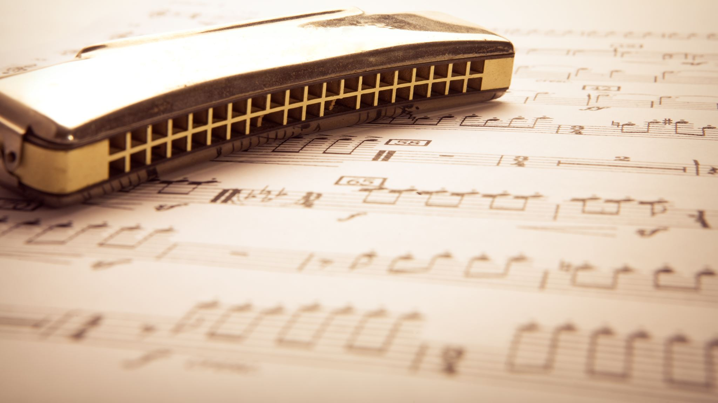
Haydi Şarkı Söyleyelim! – Let’s Sing a Song

Slide 8

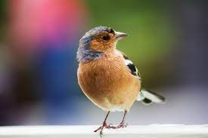
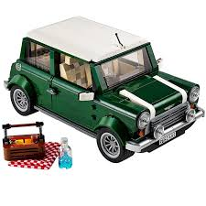
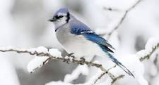

Slide 9

Mini mini bir kuş…. A tiny bird.
Kaynak: https://www.youtube.com/watch?v=9FjNkOBX_ok

Slide 10

Mini mini bir kuş…. A tiny bird.
Mini mini bir kuş donmuştu. A tiny bird was frozen,
Pencereme konmuştu. It had perched on my window.
Aldım onu içeriye I brought it inside
Cik cik ötsün diye So it could chirp and sing.
Pır pır ederken canlandı As it fluttered, it came to life,
Ellerim bak boş kaldı. My hands, look, are now empty.
KELİMELER: words
mini mini: tiny kuş: bird
donmuştu: was frozen pencere: window
pencereme: on my window konmuştu: had perched
cik cik ötmek: to chirp and sing pır pır etmek: to flutter
canlanmak: to come to life ellerim: my hands
bak: look boş: empty

Slide 11
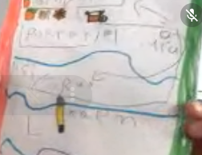
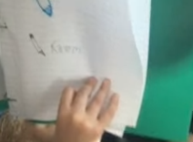
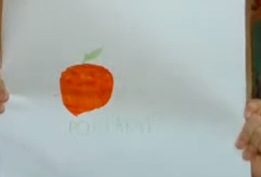
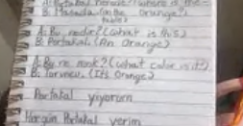
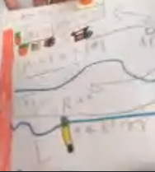
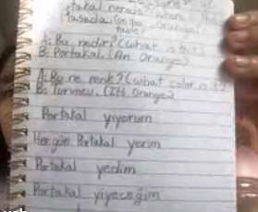

Slide 12


Hoşça kalın!
(Goodbye!)
Kaynak: www.unsplash.com

